Slide 1
2020 YILI OCAK YGG SUNUMU PSİKOLOJİ BÖLÜMÜ SÜRECİ 28/01/2021

Slide 2
SWOT ANALİZİ
Güçlü Yönler | Durumu
G1- Eğitim dilinin %100 İngilizce olması | ☺ (Hala güçlü yön)
G2- Müfredatın uluslararası standartlara ve güncel ihtiyaçlara uygun olması | ☺(Hala güçlü yön)
G3- Akademik kadronun genç, dinamik ve deneyimli kişilerden oluşması | ☺(Hala güçlü yön)
G4- Öğrenci - akademisyen ilişkisinin ve iletişiminin güçlü olması | ☺(Hala güçlü yön)
G5- Klinik Tezli yüksek lisans programının olması | ☺(Hala güçlü yön)
G6- Terapi Tıp Merkezi ile protokol çerçevesinde işbirliğinin bulunması | ☺ (Hala güçlü yön)
G7- Bölüm öğretim elemanlarının farklı üniversiteler ile işbirliği içerisinde akademik çalışmalar yürütüyor olması | ☺(Hala güçlü yön)

Slide 3
SWOT ANALİZİ
Zayıf Yönler | Durumu
Z1-Araştırma ve proje sayısının istenilen düzeyde olmaması | ☹(Hala zayıf yön)
Z-2 Bilimsel etkinliklerin yetersiz olması | ☹(Hala zayıf yön)
Z-3 Türk Psikologlar Derneği (TPD) akreditasyonunun bulunmaması | ☹(Hala zayıf yön)
Z-4 Psikolojinin farklı alt alanlarında uzmanlaşmış ve bu alt alanları temsil edecek öğretim eleman sayısının yetersiz olması | ☹(Hala zayıf yön)
Z-5 Araştırmalarda kullanılmak üzere tasarlanmış bir psikoloji laboratuvarının olmaması | ☹(Hala zayıf yön)
Z-6 İdari iş yoğunluğunun akademik işleri yavaşlatması | ☹(Hala zayıf yön)

Slide 4
SWOT ANALİZİ
Fırsatlar | Durumu
F1- Akdeniz bölgesinde psikoloji bölümü sayısının az olması | ☺(Hala fırsat)
F2- Akdeniz bölgesinde İngilizce eğitim veren tek psikoloji bölümü olması | ☺(Hala fırsat)
F3- İngilizceyi etkin kullanabilen mezunların yurtdışında lisansüstü eğitim ve çalışma imkanı elde etme avantajı | ☺(Hala fırsat)
F4- Ülkemizde psikoloji bölümlerine olan talebin yüksek olması | ☺(Hala fırsat)
F5- Bölümü motivasyonu yüksek öğrencilerin tercih ediyor olması | ☺(Hala fırsat)
F6- Akdeniz Üniversitesi Psikoloji Bölümü ile işbirliği potansiyeli | ☺(Hala fırsat)

Slide 5
SWOT ANALİZİ
Tehditler | Durumu
T1- Üniversiteye giriş sınav sıralamasının geniş bir aralıkta olması nedeniyle öğrenci düzey farklılıkları | ☹(Hala tehdit)
T2- Psikoloji bölüm sayısının her geçen yıl artması | ☹(Hala tehdit)
T3- Artan mezun sayısına bağlı azalan istihdam oranları | ☹(Hala tehdit)
T4- %100 İngilizce eğitime olan tereddütler | ☹(Hala tehdit)
T5- Öğrencilerin İngilizce dil becerilerinin düşük olması | ☹(Hala tehdit)
T6- Covid19 küresel salgını nedeniyle yüzyüze eğitimin yapılamaması | ☹(Hala tehdit)

Slide 6
PAYDAŞ BEKLENTİLERİ
Paydaş Adı | Paydaş Nedeni | Paydaş Beklentisi | Karşılanma Durumu
YÖK | Bağlı olunan üst kurum olması. | Mevzuata uyum sağlanması, akademik başarı. | Takibi sağlanmaktadır
Rektörlük | Üniversitedeki tüm akademik ve idari süreçlerde bağlı bulunan en üst birim olması. | Eğitim kalitesinden ödün verilmemesi, araştırmaların nitelikli yayınlara dönüştürülmesi, tüm konularda Rektörlükle koordineli çalışılması. | Tüm talepler zamanında karşılanmaktadır
Dekanlık | İktisadi, İdari ve Sosyal Bilimler Fakültesinde akademik ve idari süreçlerde ilgili en üst birim olması. | İdari işlerde koordineli ve etkin çalışma, öğretim kalitesinin arttırılması, nitelikli yayınlar yapılması. | Tüm talepler zamanında karşılanmaktadır
Bölüm öğretim elemanlari | Bölümü meydana getiren temel unsurlar olmaları. | Eğitim ve araştırma faaliyetlerinin sağlıklı yürütülmesi konusunda işleyişin sağlanması. | Tüm talepler zamanında karşılanmaktadır
Fakülteldeki Diğer Bölümler | Akademik ve idari konularda işbirliği. | Fakülteye ilişkin konularda iş birliği, akademik işbirliği, bölüm içi prosedürlerin diğer bölümlerle paylaşılması. | Tüm talepler zamanında karşılanmaktadır
Diğer Fakülteler | Üniversiteyi meydana getiren diğer akademik birimler olması nedeniyle doğal işbirliği gereksinimi. | İdari ve akademik iş birliği. | Tüm talepler zamanında karşılanmaktadır
Diğer Psikoloji Bölümleri | Psikoloji eğitimi konusunda işbirliği ve standart oluşturma konusunda işbirliği gereksinimi. | Akademik iş birliği. | İş birliğimiz devam etmektedir.
Diğer Üniversiteler | Farklı üniversitelerde farklı disiplinlerde çalışan akademisyenlerle çok disiplinli akademik işbirliği gereksinimi. | Akademik iş birliği. | İş birliğimiz devam etmektedir.
Öğrenci İşleri | Bölümde kayıtlı öğrencilerin kayıt ve takip işlerinde yetkili idari birim olması. | Öğrencilerle ilgili tüm idari işler | İş birliğimiz devam etmektedir.
Kariyer Merkezi | Öğrencilerin kariyer planlaması konusunda düzenlenecek etkinliklerden sorumlu idari birim olması. | Öğrenci ve mezunların kariyer planlamasında iş birliği. | İş birliğimiz devam etmektedir.

Slide 7
PAYDAŞ BEKLENTİLERİ
Paydaş Adı | Paydaş Nedeni | Paydaş Beklentisi | Karşılanma Durumu
Uluslararası Öğrenci Ofisi | Bölümü tercih eden uluslararası öğrencilerin işlemlerini yürüten idari birim olması. | Uluslararası öğrencilerin uyum ve diğer süreçlerinde iş birliği. | Tüm talepler zamanında karşılanmaktadır
Erasmus Ofisi | Bölüm Erasmus anlaşmaları doğrultusunda bölüme gelen ve giden öğrencilerin işlemleri yürüten idari birim olması. | Erasmus anlaşmaları ile ortak partner sayısının arttırılması. | Tüm talepler zamanında karşılanmaktadır
Öğrenciler | Bölümün öncelikli görevinin yüksek öğretim olması. | Çağdaş ve evrensel öğretim teknikleri ile alana dair bilgi birikiminin etkili öğretimi. | Tüm talepler zamanında karşılanmaktadır
Aday Öğrenciler | Potansiyel müşteri olmaları. | Alana dair bilgilendirme ve mesleki tanıtım etkinlikleri. | İş birliğimiz devam emektedir
Türk Psikologlar Derneği | Psikoloji bölümlerinin akredite edilmesi konusunda yetkili olması. | Psikoloji eğitiminin uluslararası standartlarda olması için bölüm niteliğinin arttırılması. | Takibi sağlanmaktadır
TUBİTAK | Öğretim elemanlarının yürütecekleri araştırma ve akademik faaliyetlerde destek programları sunması. | İlgili destek programlarına başvuru ve değerlendirme süreçlerinde öğretim üyelerinin hakemlik yapmaları. | Tüm talepler zamanında karşılanmaktadır
Hakemli Dergiler | Akademik çalışmaların yayınlandığı dergiler olması. | Yayınların seçiminde hakemlik yapılması. | Takibi sağlanmaktadır
Veliler | Öğrencilerle ilişkileri sebebiyle. | Öğrencilere gereken imkanların sunulduğunu ve iy bir eğitim verildiğini görmek. | İş birliğimiz devam etmektedir.
YÖKAK | Üniversitelerin kalite standartları denetimi nedeniyle | Birimlerin kalite standartlarında işliyor olduğunu görmek. | Verimli çalışma ortamı sağlanıp tecrübe kazandırılmaktadır.
İSO Bağımsız Dış Denetçi | Kalite standartları denetimi nedeniyle | Birimlerin kalite İSO standartlarına uygun olduğunu görmek. | Tüm talepler zamanında karşılanmaktadır

Slide 8
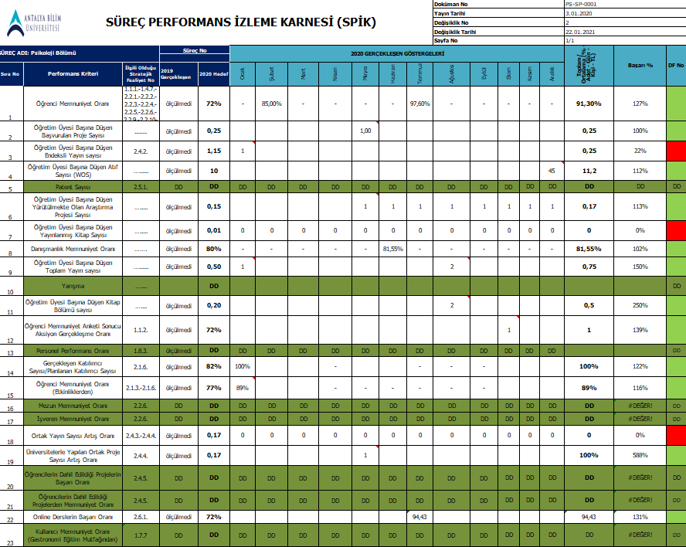
SÜREÇ PERFORMANS GÖSTERGELERİ (SPİK )

Slide 9
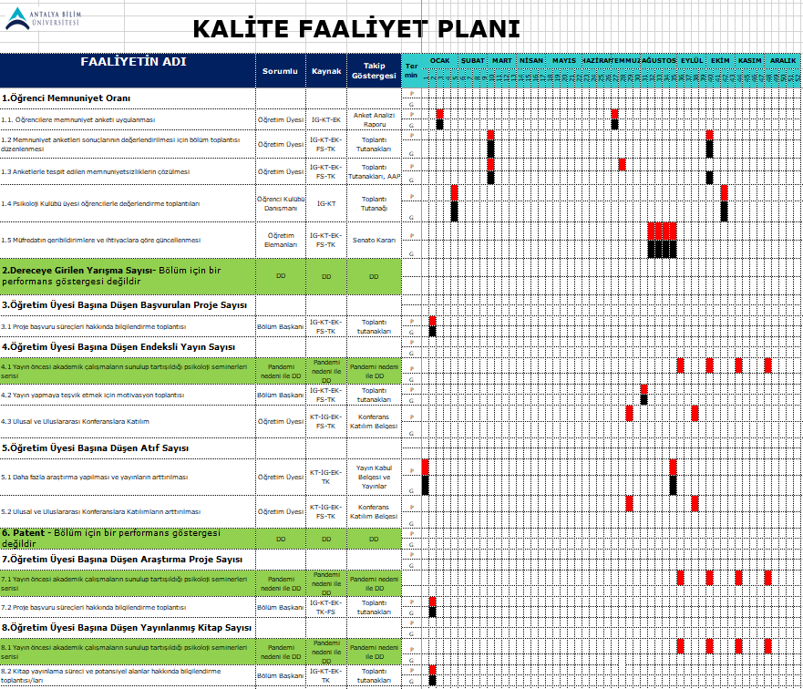
KALİTE FAALİYET PLANLARI

Slide 10
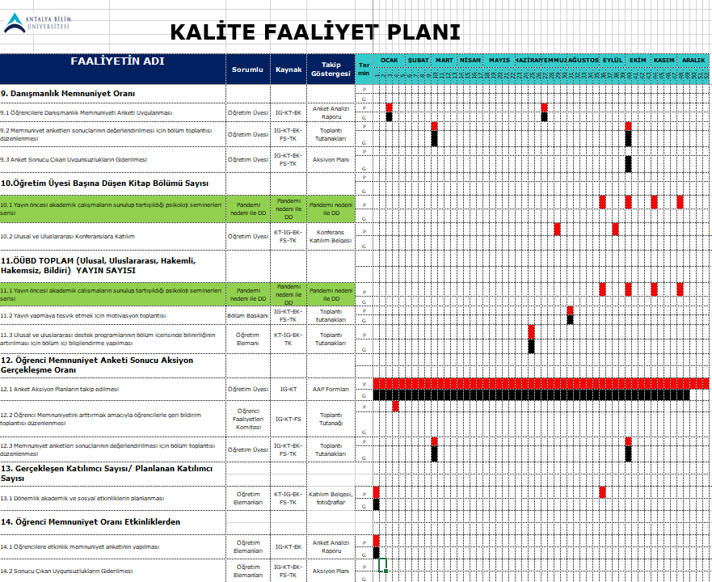
KALİTE FAALİYET PLANLARI

Slide 11
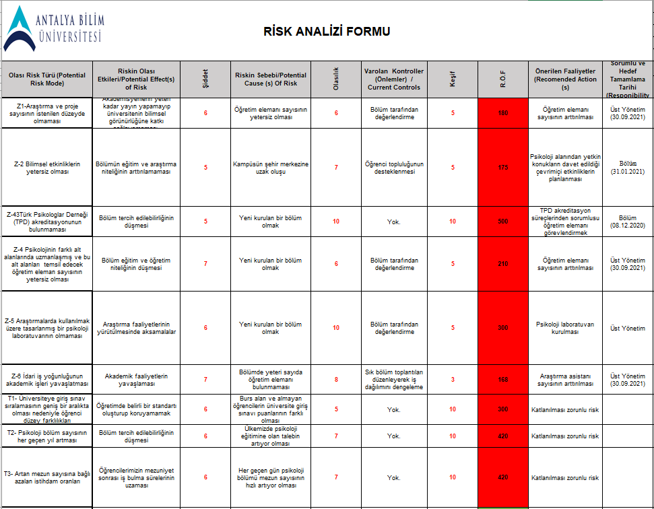
RİSK ANALİZİ

Slide 12
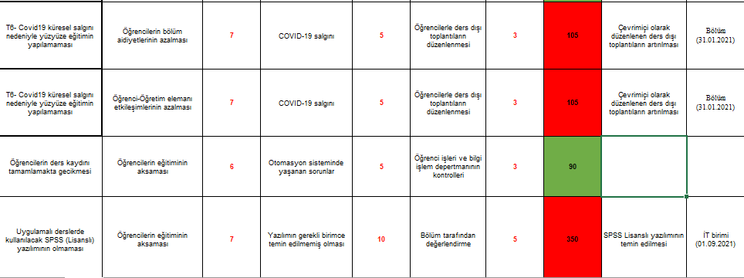
RİSK ANALİZİ

Slide 13
MEMNUNİYET ÖLÇÜM SONUÇLARI
Bölüm Başkanına kolay erişim sağlarım.
Bölüm Başkanı talep ettiğimiz hizmetler için hızlı ve doğru çözümler üretir/yönlendirir.
Bölüm Başkanının mevzuat bilgisi yeterlidir.
Bölüm Başkanının yöneticilik ve bulunduğu alana hakimiyeti güçlüdür.
Bölüm Başkanı aldığı kararlarda ve yaptığı yönlendirmelerde objektiftir.

Slide 14
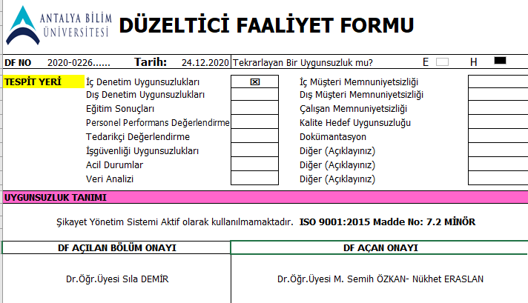
DÜZELTİCİ FAALİYETLER
2020-0202 | Spik karnesi kapatma | 16.12.2020 | Öğretim Üyesi Başına Düşen Endeksli Yayın sayısı | Kalite Koordinatörlüğü | Psikoloji Bölümü
2020-0203 | Spik karnesi kapatma | 16.12.2020 | Öğretim Üyesi Başına Düşen Yayınlanmış Kitap Sayısı | Kalite Koordinatörlüğü | Psikoloji Bölümü
2020-0204 | Spik karnesi kapatma | 16.12.2020 | Ortak Yayın Sayısı Artış Oranı | Kalite Koordinatörlüğü | Psikoloji Bölümü

Slide 15
GELEN ŞİKAYETLER VE SONUÇLARI
Sürecimizle ilgili şikayet gelmemiştir.

Slide 16
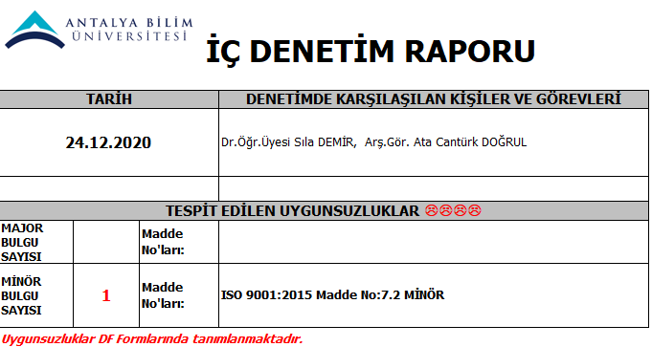
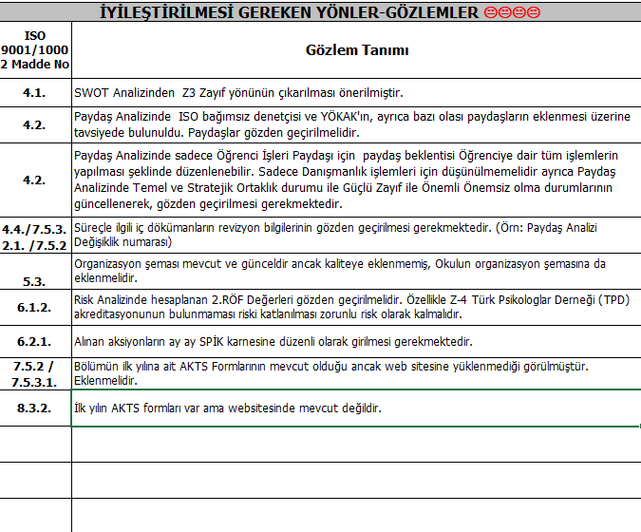
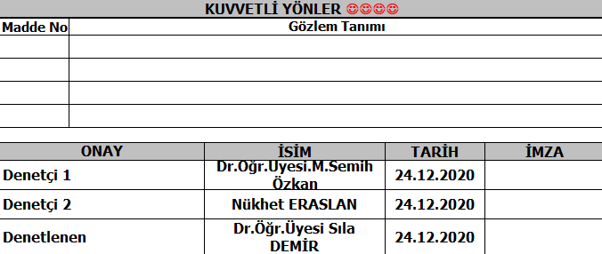
İÇ DENETİMLER
KYS İÇ DENETİM BAŞARI PUANI 95%

Slide 17
KAYNAK İHTİYACI
KAYNAK İHTİYACI | SEBEBİ
Öğretim elemanı sayısının arttırılması | Yeni kurulan bir bölüm olmamız nedeniyle öğretim elemanı sayısının yetersiz olması, mevcut akademisyenlerin ders yükünün artacak olması, idari iş yoğunluğunun olması
Psikoloji laboratuvarının oluşturulması | Öğretim üyeleri tarafından yürütülen ve lisans ile yüksek lisans öğrencilerinin de dahil edileceği çalışmalarda veri toplama süreçlerinde kullanılacak ve psikoloji çalışmaları için gerekli ekipmanların bulunduğu bir alana ihtiyaç duyulması

Slide 18
DEĞİŞİKLİKLERİN YÖNETİMİ
SÜREÇ DEĞİŞİKLİĞİ | SEBEBİ
Akademik kadroya yeni öğretim üyeleri eklendi. | İş yükünün dengeli dağıtılması yoluyla işleyişin ve akademik üretimin arttırılması.
Kalite komisyonu kuruldu. | Kalite süreçlerine yeni dahil olan bölümümüzün kalite süreçlerinin daha etkili takip edilebilmesi ve süreçlere adaptasyonun artması

Slide 19
SÜREKLİ İYİLEŞTİRME ÖNERİLERİ
1. Kalite süreçlerinin içselleştirilmesi için var olan uygulamalarla kalite beklentilerindeki örtüşme birim elemanlarına aktarılabilir.
2. Kalite sürecinin takibi için görevlendirilmiş olan kalite komisyonu üyelerine ek olarak, tüm birim elemanlarının sureci benimsemesi için düzenli aralıklarla birimlerde toplantılar yapılabilir.
3. Kurum içi ortak çalışma sayısını artırmak için öğretim elemanlarının akademik ilgi alanlarını paylaştıkları bir platform oluşturulabilir.

